Slide 1
Congo-
Kinshasa

Slide 2
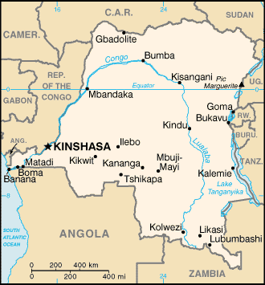
Nom du pays: République démocratique du Congo
Superficie: 2 345 000 km²
Population: 62 660 551 habitants
Capitale: Kinshasa
Régime: République présidentielle
Chef de l'État: Président
Devise: Justice, Paix et Travail
Langue officielle: français
Monnaie: franc congolais
Resources: café, cacao, coton, bois, diamants, cobalt, cuivre, pétrole

Slide 3
Généralités
La République démocratique du Congo est appelée aussi le Congo-Kinshasa pour la différencier de la république du Congo, appelée le Congo-Brazzaville. C 'est un pays d 'Afrique d 'une très grande superficie, quatre fois plus que la France ou deux fois plus que le Ouébec. En Afrique, seuls le Soudan et l'Algérie sont plus étendus que le Congo-Kinshasa.
Entre 1971 et 1997, la République démocratique du Congo portrait le nom de Zaїre.
Le nord du pays est une des plus grandes régions de forêt au monde. L'est du pays est la zone des montagnes, des grands lacs et des volcans. Le sud et le centre, region de savane arborée, forment un haut plateau riche en minerai. À l'extrême ouest,une côte s'étale sur l'océan Atlantique.
La République démocratique du Congo est divisée en 11 régions (ou provinces) dont la ville de Kinshasa qui a le statut de region. Les régions sont subdivisées en sous- regions, celles-ci en zones et les zones en collectivités. Chaque collectivité comprend des groupements qui, à leur tour, comptent de nombreux villages.

Slide 4
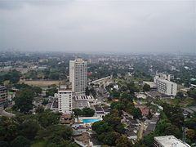

Slide 5
Langues
Sur le plan linguistique, le Congo-Kinshasa, cette ancienne colonie belge, est l'un des pays les plus multilingues de l 'Afrique. Son pluralisme linguistique exceptionnel comprend trois grandes composantes : à peu près 200 langues locales dites ethniques, quatre langues nationales et une langue officielle, le français.
Le Congo-Kinshasa est considéré comme le premier pays francophone du monde, après la France. Les Congolais s'identifient bien au français en considérant la langue colonial transmise par la Belgique comme un element de leur patrimoine culturel. Pourtant, la compétence de ces locuteurs du français est très inégale et varie principalement en function des milieux urbains et ruraux
La plupart des Congolais parlent trios langues. Ainsi, ils emploient leur langue maternelle (ou ethnique) dans les relations familiales ou inter-ethniques, mais la langue nationale dans la vie urbaine en général: commerce, administration locate, radio et télévision. Pour ceux qui savent le français, employer cette langue donne automatiquement accès à toutes les sphères du pouvoir et de la connaissance. Car le français est la langue de l'état, du droit, de l'enseignement et de la presse écrite.
Dans toutes les écoles, les instituts et les universités, l'enseignement est donné exclusivement en français. Presque tous les journaux et hebdomadaires les plus importants sont publiés en français. Cependant, plusieur journaux régionaux sont rédigés et publiés dans l'une ou l'autre des quatre langues nationales. 60 % des émissions de radio sont diffusées dans les quatre langues nationales, le reste étant en français. À la télévision, les langues nationales sont utilisées essentiellement pour les avis, les communiqués et les émissions culturelles et de variétés, pour le reste, c'est le français qui est utilisé.

Slide 6
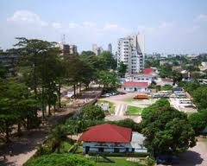

Slide 7
Population
Le Congo-Kinshasa est l'un des pays les plus multiethnigues d 'Afrique.
On y trouve plus de 200 groupes ethniques africains.
La majorité des Congolais sont de religion chrétienne.
Vu sa taille, le Congo est peu peoplé. La population se concentre sur les plateau, dans la savane près des fleuves et des lacs. Le nord du pays, région de la jungle, est quasiment vide. L'exode rural a gonflé les villes et surtout Kinshasa.
Le commerce des esclaves a considérablement diminué la population. Ce n'est que dans les années trente du vingtième siècle que la population commence à augmenter rapidement. Le slogan lancé « plus de population pour avoir plus de poids sur la scène international » a encouragé la natalité. Avoir beaucoup d'enfants assure, à l'époque, une meilleure retraite et plus de respect dans la société. L'explosion démographique a transformé le Congo en géant d'une soixantaine de millions d'habitants. La population est caractérisée par sa grande jeunesse, plus de la moitié des habitants ont moins de 20 ans

Slide 8
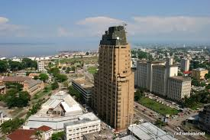

Slide 9
Société
Le Congo-Kinshasa est l'un des pays les plus pauvres du monde, avec des inégalités très marquées. Le conflit a eu des effets dévastateurs sur les capacités productives de l'économie, sur l'environnement et sur la pauvreté. La majorité de la population vit en dessous du seuil de pauvreté fixé à 0,2 dollar par jour. La pauvreté se manifeste par la malnutrition qui touche surtout les femmes et les enfants. De nombreux groups vulnérable se sont formés ( réfugiés, orphelins, enfants déscolarisés ou enfants soldats ) qui manquent de soins et de nourriture.
Par ailleurs, la crise de l'emploi constitue une des causes majeures de la crise sociale. Elle se caractérise par un taux de chômage très élevé, des salaries et des prestations socials dérisoires.
Du fait de la carencede l'État, le système éducatif est essentiellement financé par les parents. Bien qu'il existe tout les niveaux d'enseignement au Congo-Kinshasa, le taux de scolarisation est assez bas et celui d'analphabétisme est très élevé. La scolarisation primaire a diminué à cause de l'isolement des régions, de l'incapacité croissante des parents les frais scolaires, du manque d'entretien des infrastructures, du manqué de manuels scolaires et de la baisse de la qualité de l'instruction. Le programme national prévoit l'école universelle à l'horizon 2015, mais l'objectif ne parait malheureusement pas credible.

Slide 10
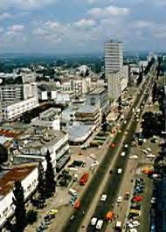

Slide 11
                Kinshasa
Kinshasa est la capitale et la plus grande ville de la République démocratique du Congo. Bati sur le fleuve Congo, Kinshasa a le statut de régions qui est divisée en 24 zones. La ville joue le rôle de centre administratif, économique et culturel du pays. Elle s'étend sur plus de 30 km de l'est à l'ouest et sur plus de 15 km du nord au sud. Ses habitants sont appelés les kinois.
La ville impose une incroyable diversité qui provient d'abord de ses 150 quartiers, dont les caractéristiques sont extrêmement divergentes. De fait, c'est une ville de contrastes. Des secteurs résidentiels et commerciaux chics, des universités et des taudis informes existent côte à côte. De vastes zones « rurales » envahissent parfois la ville au point d'y retrouver les maraichers et les élevages

Slide 12
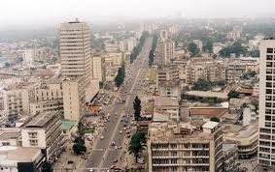

Slide 13
